Slide 1
Rasberry pi 3 model b
Install android things

Slide 2
OUTLINE
Install android things
Install android Studio
ADB
LAB
BLINKLED
BLUETOOTHMASTE

Slide 3

Android things
Android Things lets you build professional, mass-market products on a trusted platform, without previous knowledge of embedded system design.
Google is planning to place Android among the next wave of devices poised to make your future smart home. Google has launched Android Things, its latest OS for IoT devices that can run on connected devices like speakers, cameras, routers and more.

Slide 4
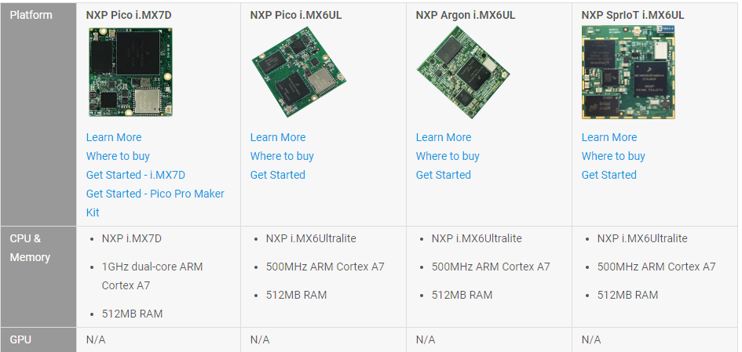
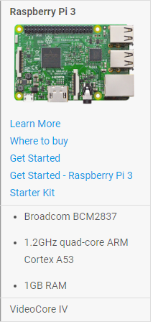
Android things
Support platform

Slide 5
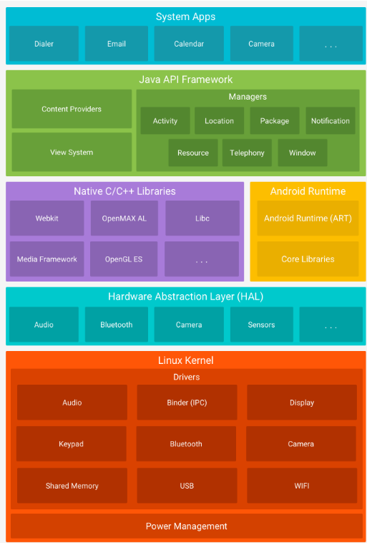
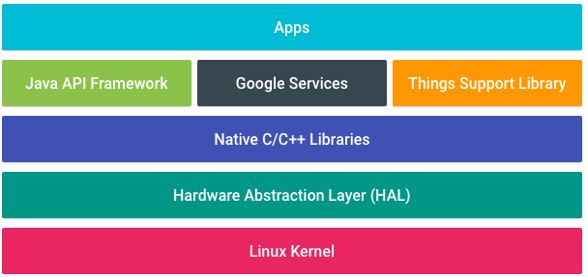
Android things
Android vs Android things framework

Slide 6
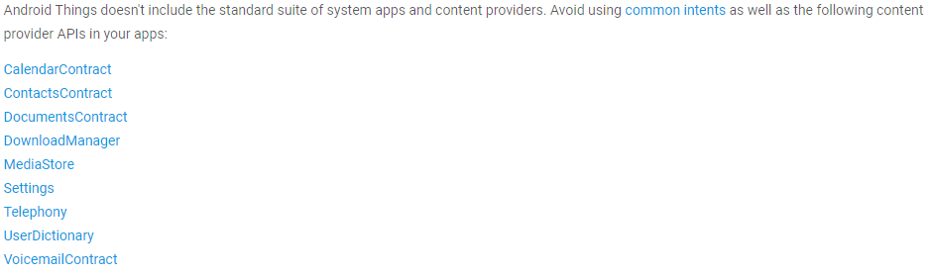
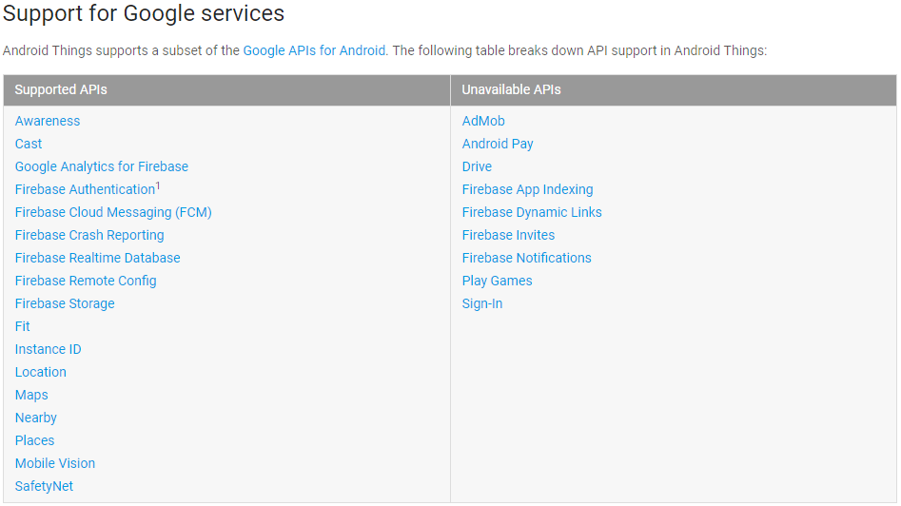
Android things
Different with Android

Slide 7

Android things
Develop tools

Slide 8
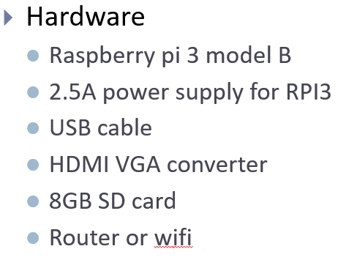
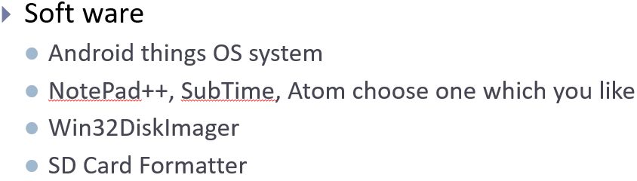
Android things
Start Install
Install tools

Slide 9
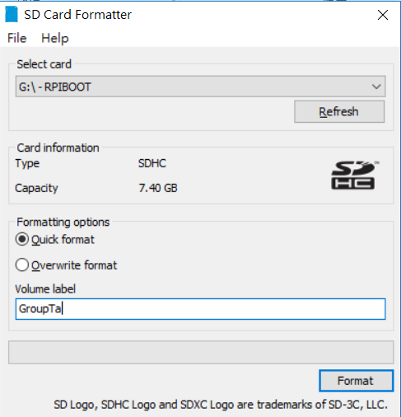
Android things
格式化記憶卡
將記憶卡放入讀卡機
打開SD Card Formatter
在volume label 改組別的名子
按下format

Slide 10
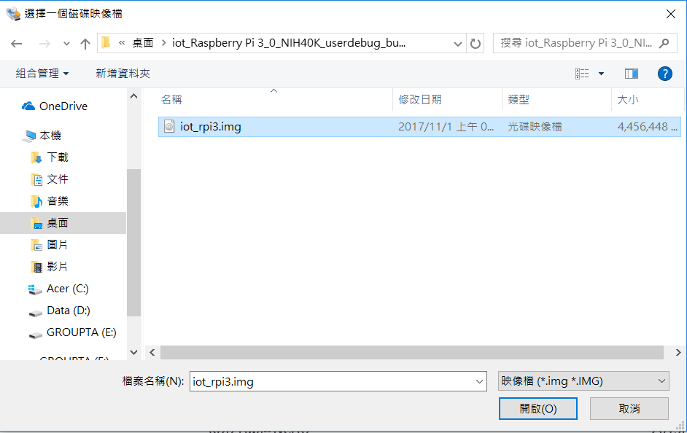
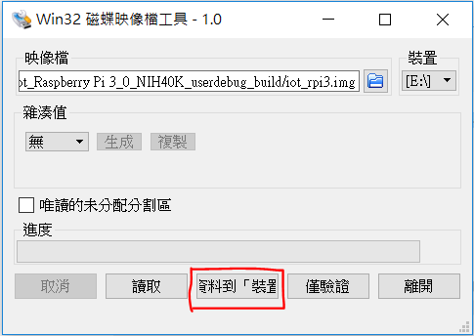
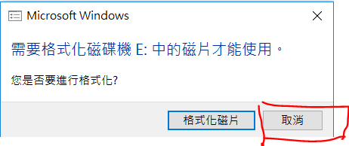
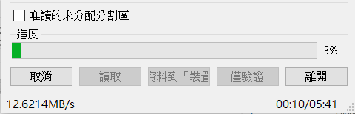
Android things
使用7-zip解壓縮
開啟win32diskimager進行燒入

Slide 11
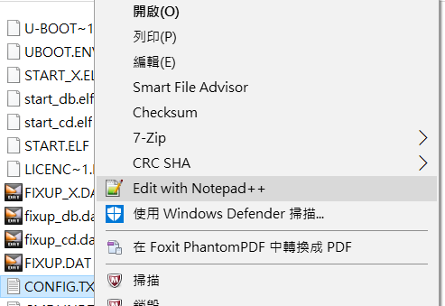
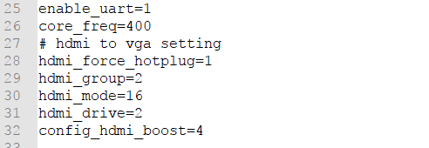
Android things
打開config使用notepad++打開，按照以下配置
26行後加入28到32行的內容

Slide 12
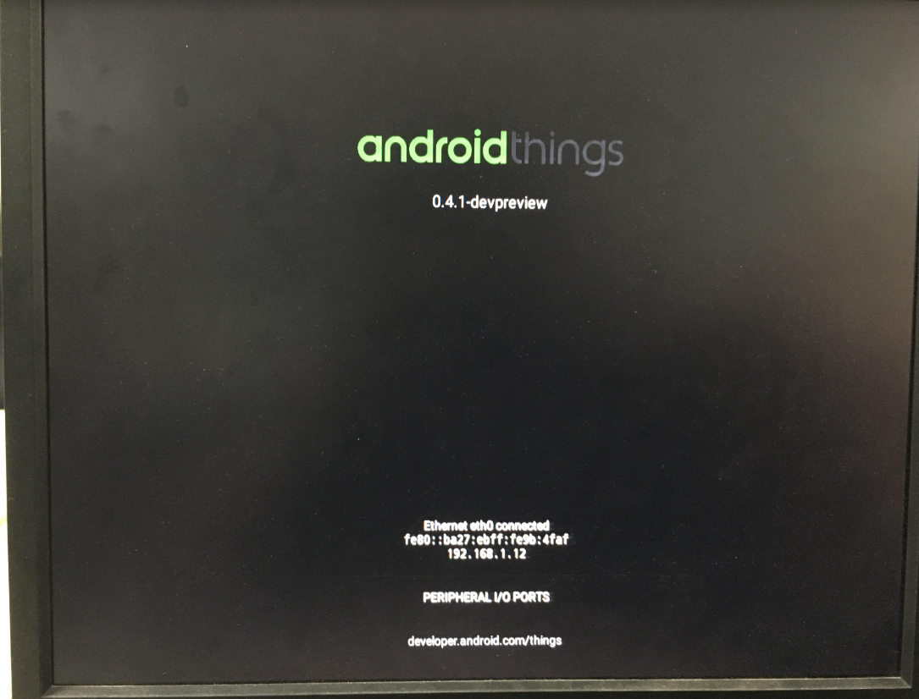
放入SDCARD 開機

Slide 13
Android things
設定網路
WIFI
DHCP

Slide 14
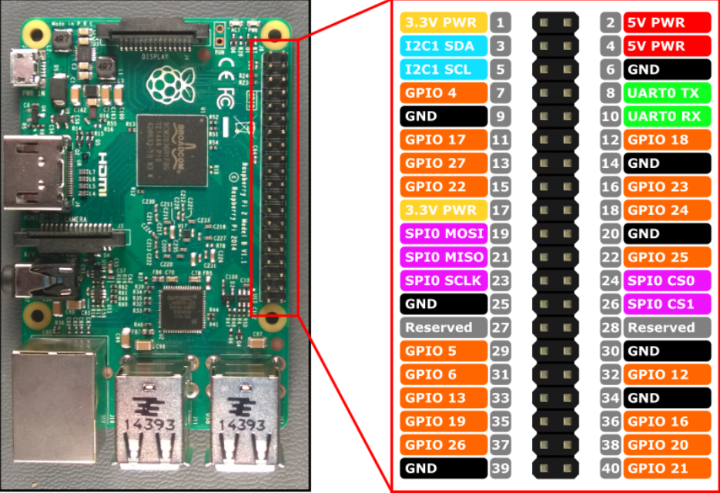
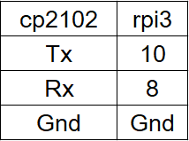
Android things
Wifi
接線

Slide 15
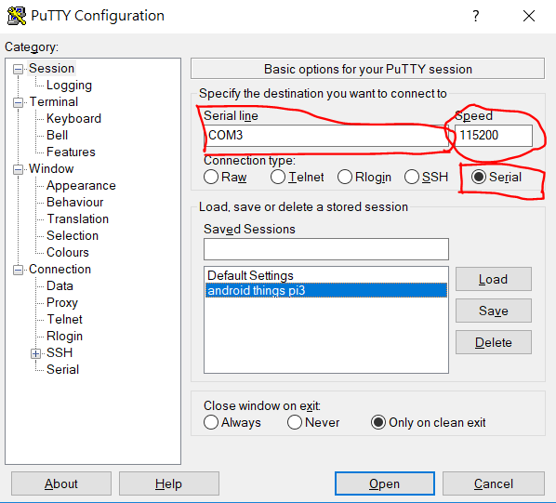
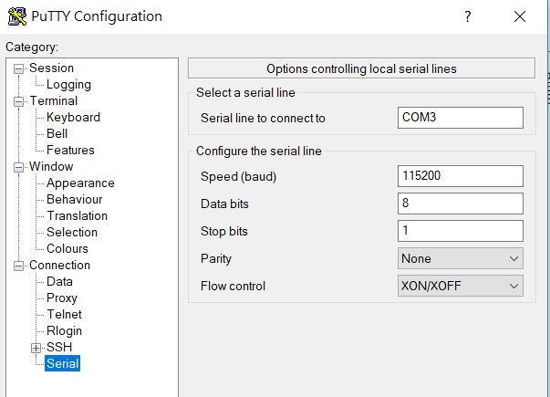
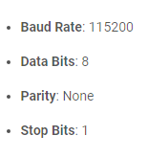
Android things
打開Putty，依照以下設定 com port請到裝置管理員看是哪個

Slide 16
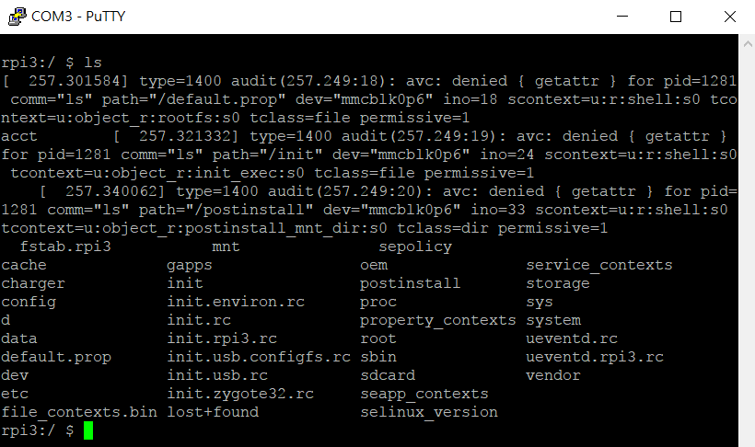
Android things
按下enter後，輸入ls，就能看到資料夾了

Slide 17
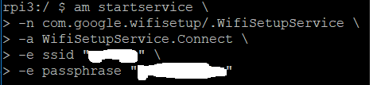
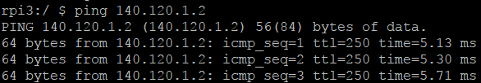
Android things
開始連接wifi，輸入以下指令
ssid是wifi的名稱，passphrase是密碼都輸入完成按下enter
ping google(8.8.8.8)看有沒有成功，ping中興也可以(140.120.1.2)

Slide 18
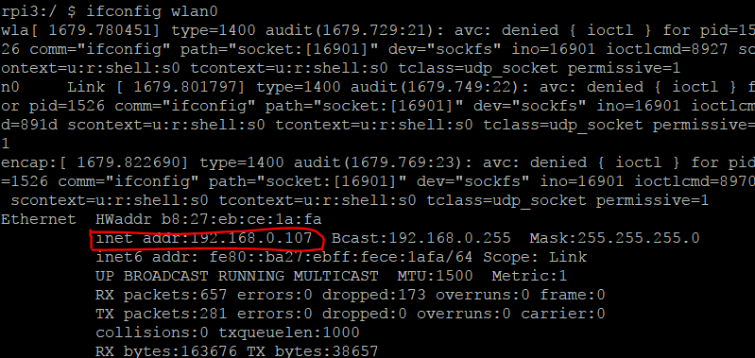
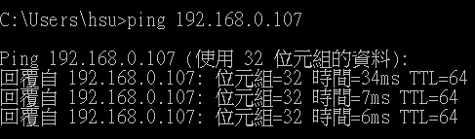
Android things
看分配到的ip，輸入ifconfig wlan0
用筆電確認一下

Slide 19
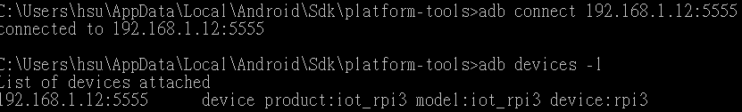
Android things
DHCP會自動分配，不用去做任何設定

Slide 20

Download and install Android Studio
Android為了讓開發人員可以方便、快速的開發應用程式，把除了JDK以外需要的開發工具程式和所有的資源，全部包裝在Android Studio，裡面包含下列的元件：
IntelliJ IDEA軟體開發工具。
Android SDK Tools。
Android Platform-tools。
最新版本的Android platform。
最新版本的Android模擬裝置系統檔案。

Slide 21
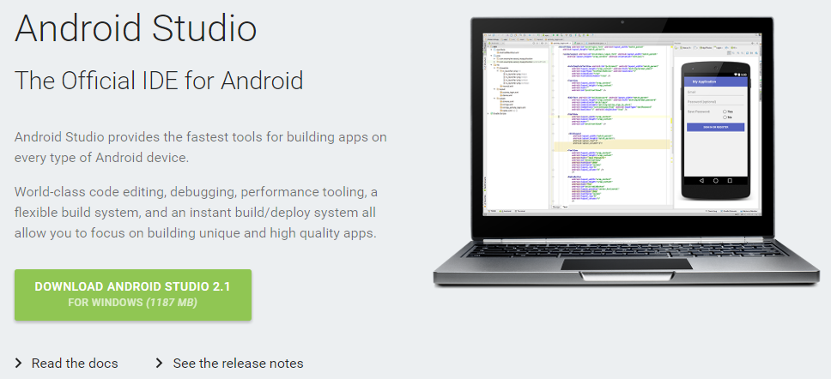
Download and install Android Studio
依照下列的步驟下載與安裝Android Studio：
開啟瀏覽器，到Android開發人員網站：http://developer.android.com/sdk/
選擇「Download Android Studio」圖示：

Slide 22
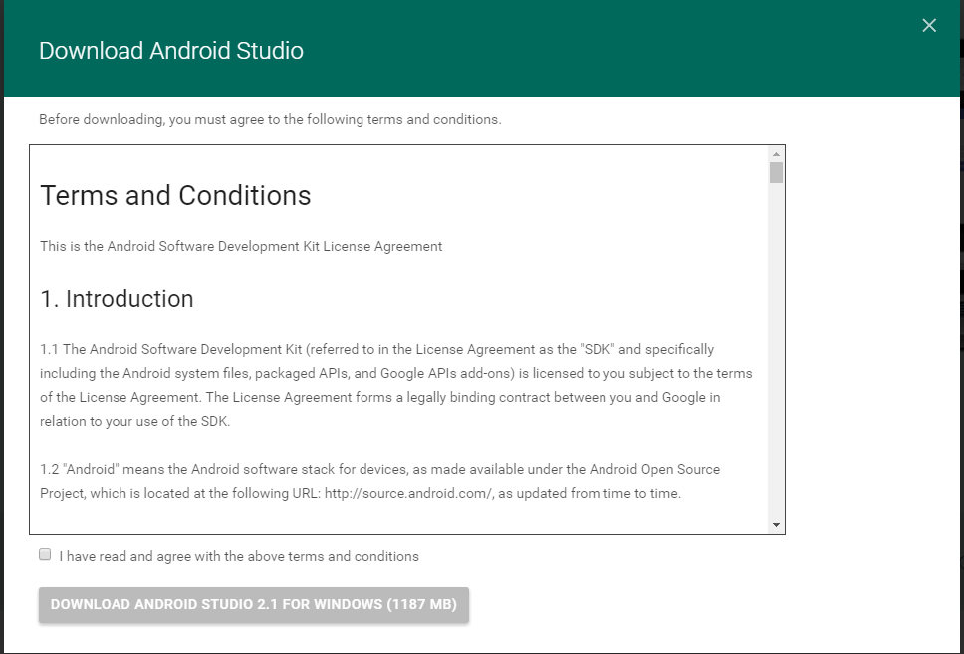
Download and install Android Studio
依照下列的步驟下載與安裝Android Studio：
在版權聲明的網頁中，勾選「I have read and agree with the above terms and conditions」，選擇下方的「Download Android Studio for Windows」：

Slide 23
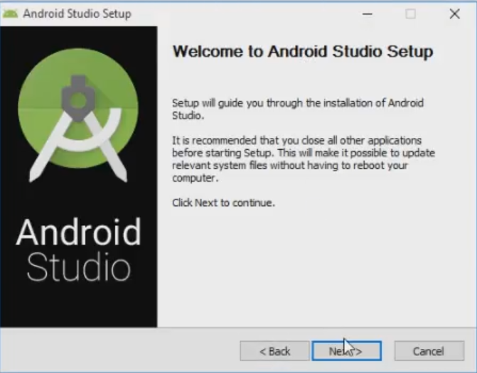
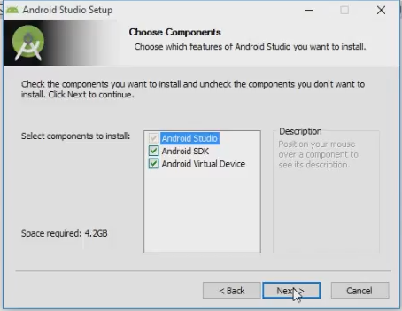
Download and install Android Studio
依照下列的步驟下載與安裝Android Studio：
儲存下載的檔案，下載完成後執行這個檔案開始安裝的步驟。
在歡迎畫面選擇「Next」：
在元件選擇話面使用預設的選項，選擇「Next」：

Slide 24
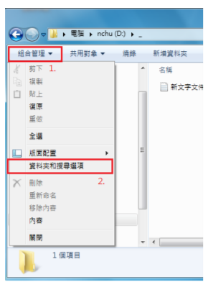
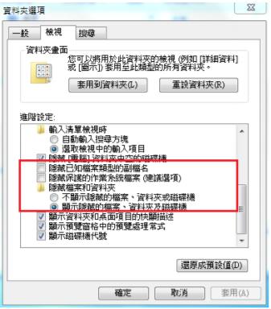
ADB
按照預設安裝android studio 其adb會在appdata資料夾，但因預設為隱藏故先以以下步驟將其勾選為顯示

Slide 25
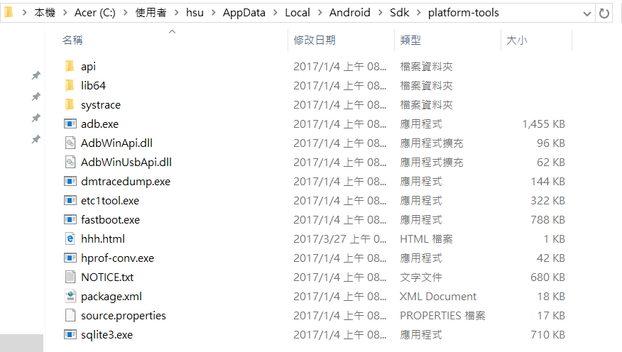
ADB
進到下圖的資料夾即可以看到

Slide 26
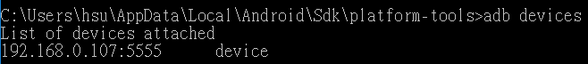
ADB
開啟cmd，進到adb的資料夾
adb connect ip位址就能連上了
ADB指令非常的多，底下有連結供參考
https://developer.android.com/studio/command-line/adb.html

Slide 27
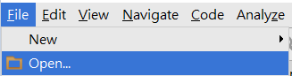
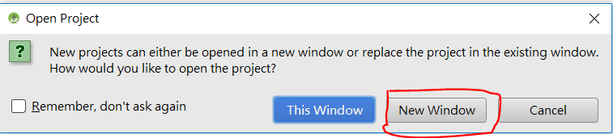
LAB1-BLINKLED
請先完成ADBconnect
開啟android studio
選擇範例(第一次選圖示會是資料夾)
選擇new window

Slide 28
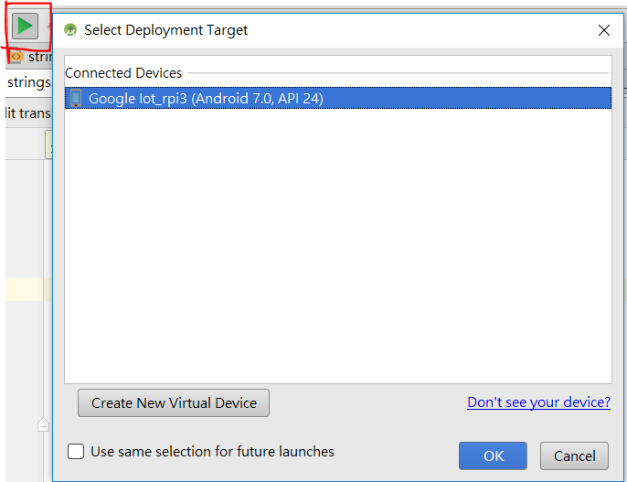
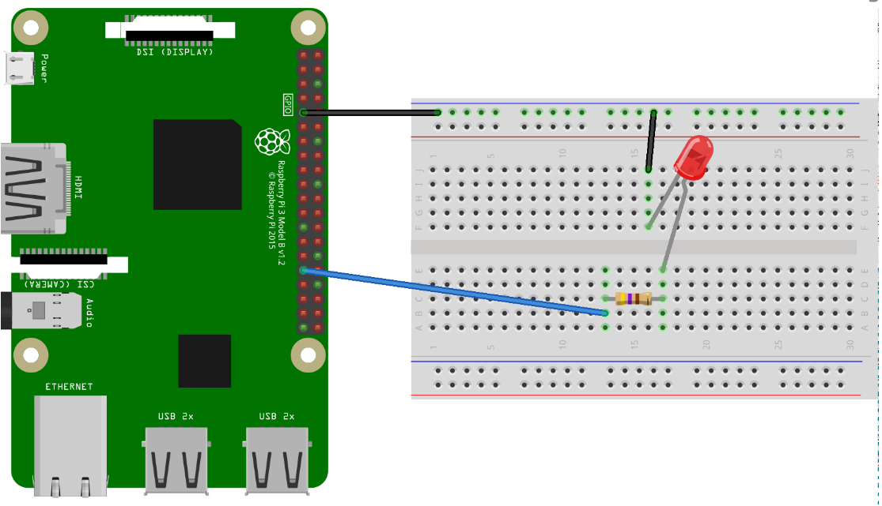
LAB1-BLINKLED
上傳程式
接線
成功 led blink

Slide 29
LAB2-BLUETOOTHMASTER
打開程式
Upload to rpi3
將arduino完成的設備打開
即可使用android 掃描到設備並能連線讀取data
接著一定會發生掃描不到設備，請見下一頁

Slide 30
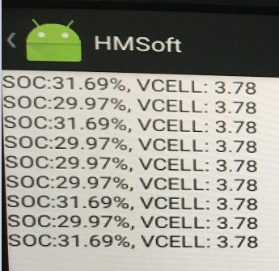
Android things bluetooth
Adb指令開啟藍芽因為在android things沒有彈跳視窗的功能故直接用指令開啟
接著重新打開程式，就能成功連線並掃描了
adb shell am start -n com.package.name/com.package.name.ActivityName

Slide 31
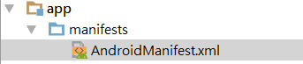
LAB2-BLUETOOTHMASTER
另外這支程式本身是為android設計的，而在android 6.0後google開始較注重隱私，所以在manifast註冊時有部分權限並不會給，所以要詢問使用者是否要給予app權限。
而在android things上會全部給予權限，因為是設計給嵌入式使用。

